Slide 1
数论相关算法(1)
——By nodgd

Slide 2
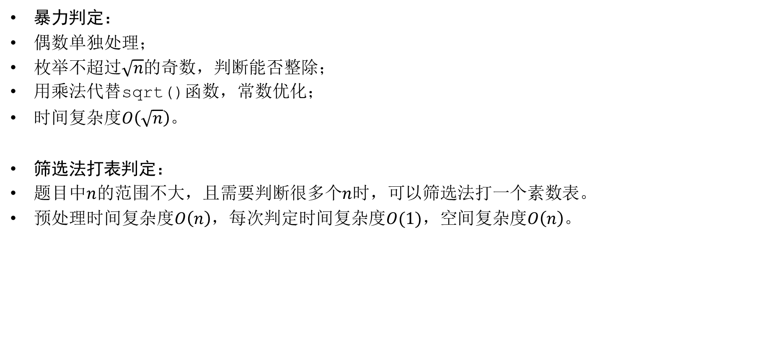
1.判定素数
暴力判定：
偶数单独处理；
枚举不超过$\sqrt{n}$的奇数，判断能否整除；
用乘法代替sqrt()函数，常数优化；
时间复杂度$O\left(\sqrt{n}\right)$。
筛选法打表判定：
题目中$n$的范围不大，且需要判断很多个$n$时，可以筛选法打一个素数表。
预处理时间复杂度$O\left(n\right)$，每次判定时间复杂度$O(1)$，空间复杂度$O\left(n\right)$。

Slide 3
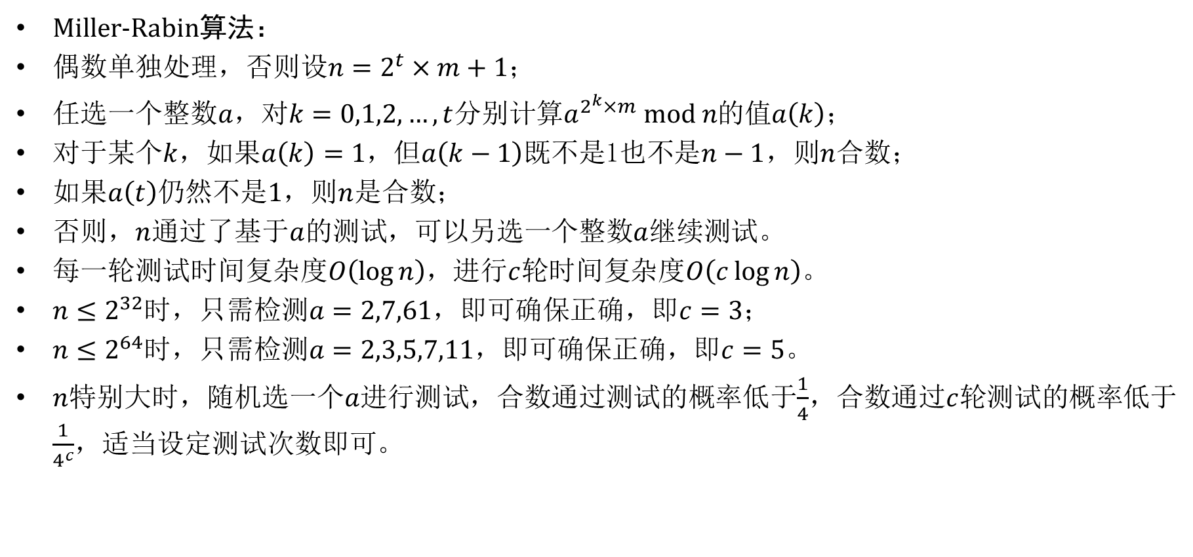
1.判定素数
Miller-Rabin算法：
偶数单独处理，否则设$n=2^{t}×m+1$；
任选一个整数$a$，对$k=0,1,2,…,t$分别计算$a^{2^{k}×m} \text{mod} n$的值$a\left(k\right)$；
对于某个$k$，如果$a\left(k\right)=1，$但$a\left(k−1\right)$既不是1也不是$n−1$，则$n$合数；
如果$a\left(t\right)$仍然不是$1$，则$n$是合数；
否则，$n$通过了基于$a$的测试，可以另选一个整数$a$继续测试。
每一轮测试时间复杂度$O\left(\log{n}\right)$，进行$c$轮时间复杂度$O\left(c\log{n}\right)$。
$n≤2^{32}$时，只需检测$a=2,7,61$，即可确保正确，即$c=3$；
$n≤2^{64}$时，只需检测$a=2,3,5,7,11$，即可确保正确，即$c=5$。
$n$特别大时，随机选一个$a$进行测试，合数通过测试的概率低于$\frac{1}{4}$，合数通过$c$轮测试的概率低于$\frac{1}{4^{c}}$，适当设定测试次数即可。

Slide 4
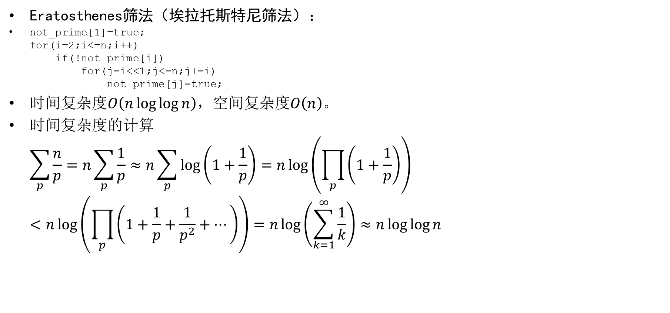
2.筛选法求素数
Eratosthenes筛法（埃拉托斯特尼筛法）：
not_prime[1]=true; for(i=2;i<=n;i++) if(!not_prime[i]) for(j=i<<1;j<=n;j+=i) not_prime[j]=true;
时间复杂度$O\left(n\log{\log{n}}\right)$，空间复杂度$O\left(n\right)$。
时间复杂度的计算 $\sum_{p}{\frac{n}{p}}=n\sum_{p}{\frac{1}{p}}≈n\sum_{p}{\log\left(1+\frac{1}{p}\right)}=n\log\left(\prod_{p}{\left(1+\frac{1}{p}\right)}\right)$ $<n\log\left(\prod_{p}{\left(1+\frac{1}{p}+\frac{1}{p^{2}}+…\right)}\right)=n\log\left(\sum_{k=1}^{∞}{\frac{1}{k}}\right)≈n\log{\log{n}}$

Slide 5

2.筛选法求素数
Euler筛法（欧拉筛法）：
total=0; not_prime[1]=true; for(i=2;i<=n;i++) { if(!not_prime[i]) prime[++total]=i; for(j=1;j<=total&&i*prime[j]<=n;j++) { not_prime[i*prime[j]]=true; if(i%prime[j]==0) break; } }
时间复杂度$O\left(n\right)$，空间复杂度$O\left(n\right)$。
时间复杂度的计算 合数$m$的最小质因数是$p_{0}$，则$m$只会在$prime\left[j\right]=p_{0}, i=\frac{m}{p_{0}}$时被筛掉，不会重复。

Slide 6
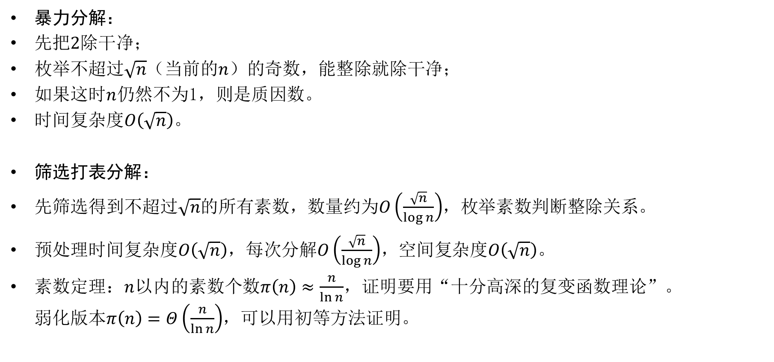
3.分解质因数
暴力分解：
先把$2$除干净；
枚举不超过$\sqrt{n}$（当前的$n$）的奇数，能整除就除干净；
如果这时$n$仍然不为1，则是质因数。
时间复杂度$O\left(\sqrt{n}\right)$。
筛选打表分解：
先筛选得到不超过$\sqrt{n}$的所有素数，数量约为$O\left(\frac{\sqrt{n}}{\log{n}}\right)$，枚举素数判断整除关系。
预处理时间复杂度$O\left(\sqrt{n}\right)$，每次分解$O\left(\frac{\sqrt{n}}{\log{n}}\right)$，空间复杂度$O\left(\sqrt{n}\right)$。
素数定理：$n$以内的素数个数$π\left(n\right)≈\frac{n}{\ln{n}}$，证明要用“十分高深的复变函数理论”。 弱化版本$π\left(n\right)=Θ\left(\frac{n}{\ln{n}}\right)$，可以用初等方法证明。

Slide 7
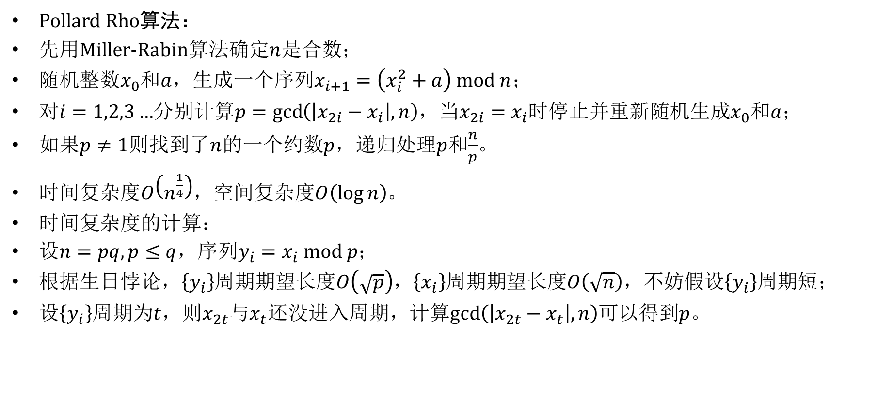
3.分解质因数
Pollard Rho算法：
先用Miller-Rabin算法确定$n$是合数；
随机整数$x_{0}$和$a$，生成一个序列$x_{i+1}=\left(x_{i}^{2}+a\right) \text{mod} n$；
对$i=1,2,3…$分别计算$p=\gcd\left(\left|x_{2i}−x_{i}\right|,n\right)$，当$x_{2i}=x_{i}$时停止并重新随机生成$x_{0}$和$a$；
如果$p≠1$则找到了$n$的一个约数$p$，递归处理$p$和$\frac{n}{p}$。
时间复杂度$O\left(n^{\frac{1}{4}}\right)$，空间复杂度$O\left(\log{n}\right)$。
时间复杂度的计算：
设$n=pq, p≤q$，序列$y_{i}=x_{i} \text{mod} p$；
根据生日悖论，$\left\{y_{i}\right\}$周期期望长度$O\left(\sqrt{p}\right)$，$\left\{x_{i}\right\}$周期期望长度$O\left(\sqrt{n}\right)$，不妨假设$\left\{y_{i}\right\}$周期短；
设$\left\{y_{i}\right\}$周期为$t$，则$x_{2t}$与$x_{t}$还没进入周期，计算$gcd\left(\left|x_{2t}−x_{t}\right|,n\right)$可以得到$p$。

Slide 8
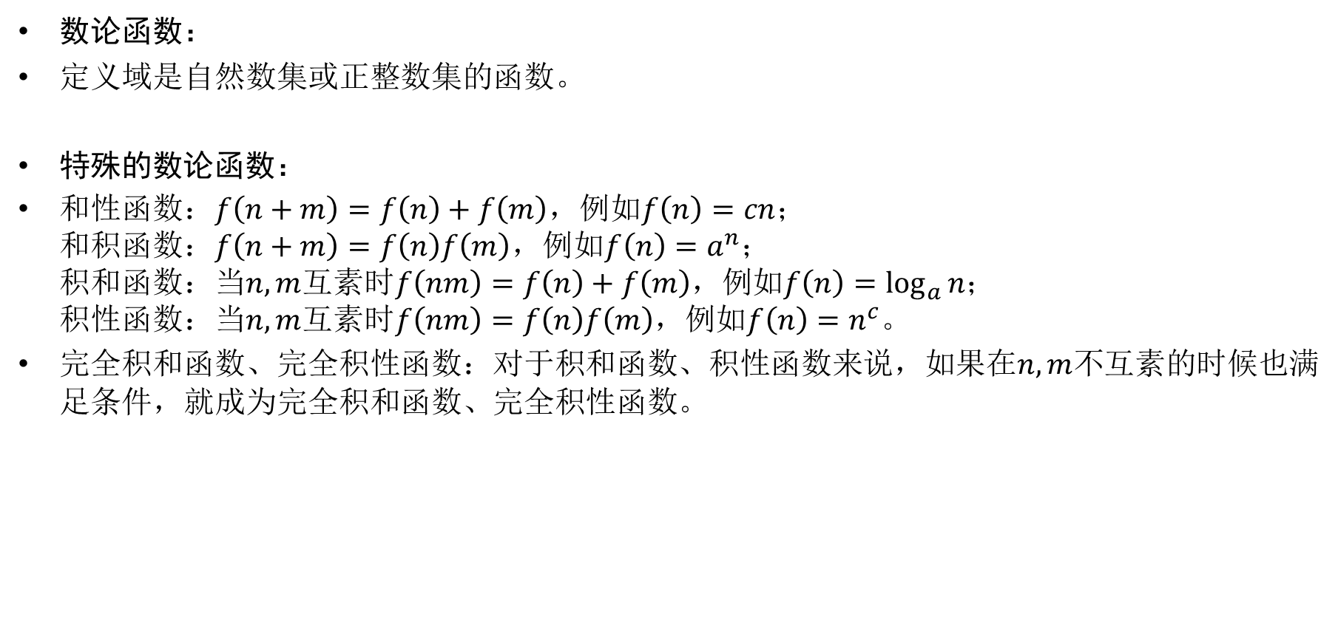
4.数论函数
数论函数：
定义域是自然数集或正整数集的函数。
特殊的数论函数：
和性函数：$f\left(n+m\right)=f\left(n\right)+f\left(m\right)$，例如$f\left(n\right)=cn$； 和积函数：$f\left(n+m\right)=f\left(n\right)f\left(m\right)$，例如$f\left(n\right)=a^{n}$； 积和函数：当$n,m$互素时$f\left(nm\right)=f\left(n\right)+f\left(m\right)$，例如$f\left(n\right)=\log_{a}{n}$； 积性函数：当$n,m$互素时$f\left(nm\right)=f\left(n\right)f\left(m\right)$，例如$f\left(n\right)=n^{c}$。
完全积和函数、完全积性函数：对于积和函数、积性函数来说，如果在$n,m$不互素的时候也满足条件，就成为完全积和函数、完全积性函数。

Slide 9

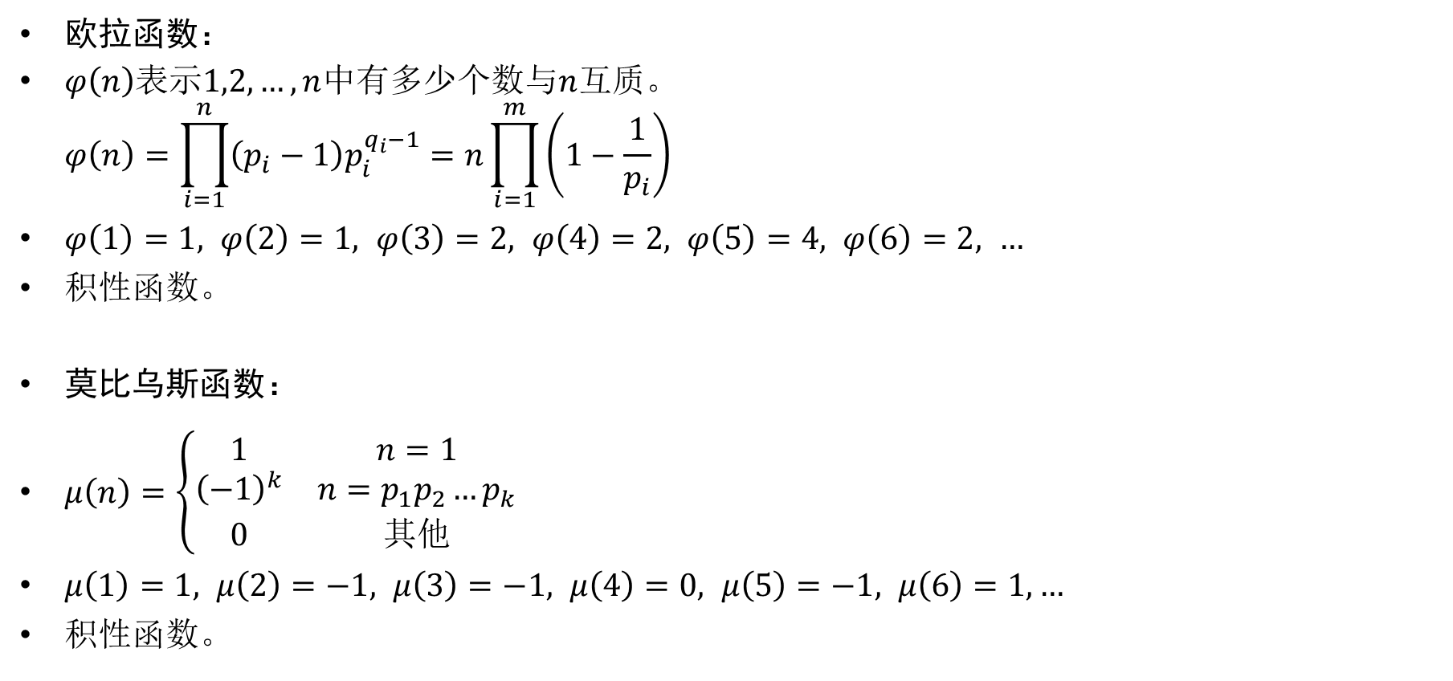
4.数论函数
欧拉函数：
$φ\left(n\right)$表示$1,2,…,n$中有多少个数与$n$互质。 $φ\left(n\right)=\prod_{i=1}^{n}{\left(p_{i}−1\right)p_{i}^{q_{i}−1}}=n\prod_{i=1}^{m}{\left(1−\frac{1}{p_{i}}\right)}$
$φ\left(1\right)=1, φ\left(2\right)=1, φ\left(3\right)=2, φ\left(4\right)=2, φ\left(5\right)=4, φ\left(6\right)=2, …$
积性函数。
莫比乌斯函数：
$μ\left(n\right)=\left\{\begin{matrix}1 & n=1 \\ {\left(−1\right)}^{k} & n=p_{1}p_{2}…p_{k} \\ 0 & 其他\end{matrix}\right.$
$μ\left(1\right)=1, μ\left(2\right)=−1, μ\left(3\right)=−1, μ\left(4\right)=0, μ\left(5\right)=−1, μ\left(6\right)=1,…$
积性函数。
$$设n=\prod_{i=1}^{m}{p_{i}^{q_{i}}}$$

Slide 10
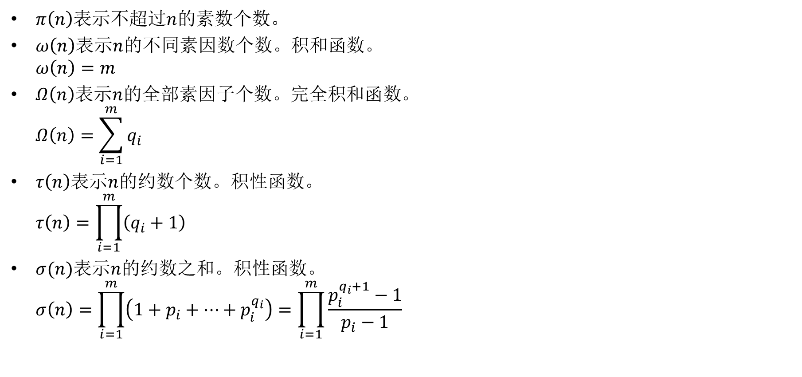
4.数论函数
$π\left(n\right)$表示不超过$n$的素数个数。
$ω\left(n\right)$表示$n$的不同素因数个数。积和函数。 $ω\left(n\right)=m$
$Ω\left(n\right)$表示$n$的全部素因子个数。完全积和函数。 $Ω\left(n\right)=\sum_{i=1}^{m}{q_{i}}$
$τ\left(n\right)$表示$n$的约数个数。积性函数。 $τ\left(n\right)=\prod_{i=1}^{m}{\left(q_{i}+1\right)}$
$σ(n)$表示$n$的约数之和。积性函数。 $σ\left(n\right)=\prod_{i=1}^{m}{\left(1+p_{i}+…+p_{i}^{q_{i}}\right)}=\prod_{i=1}^{m}{\frac{p_{i}^{q_{i}+1}−1}{p_{i}−1}}$
$$设n=\prod_{i=1}^{m}{p_{i}^{q_{i}}}$$

Slide 11

4.数论函数
线性筛$φ\left(n\right)$和$μ\left(n\right)$：
在欧拉筛上面加几句就行，为了排版我把大括号全扔了。
total=0; not_prime[1]=true; phi[1]=1; mu[1]=1; for(i=2;i<=n;i++) if(!not_prime[i]) prime[++total]=i; phi[i]=i-1; mu[i]=-1 for(j=1;j<=total&&i*prime[j]<=n;j++) not_prime[i*prime[j]]=true; if(i%prime[j]==0) phi[i*prime[j]]=phi[i]*prime[j]; mu[i*prime[j]]=0; break; else phi[i*prime[j]]=phi[i]*(prime[j]-1); mu[i*prime[j]]=-mu[i];
复杂度仍然是$O\left(n\right)$。

Slide 12
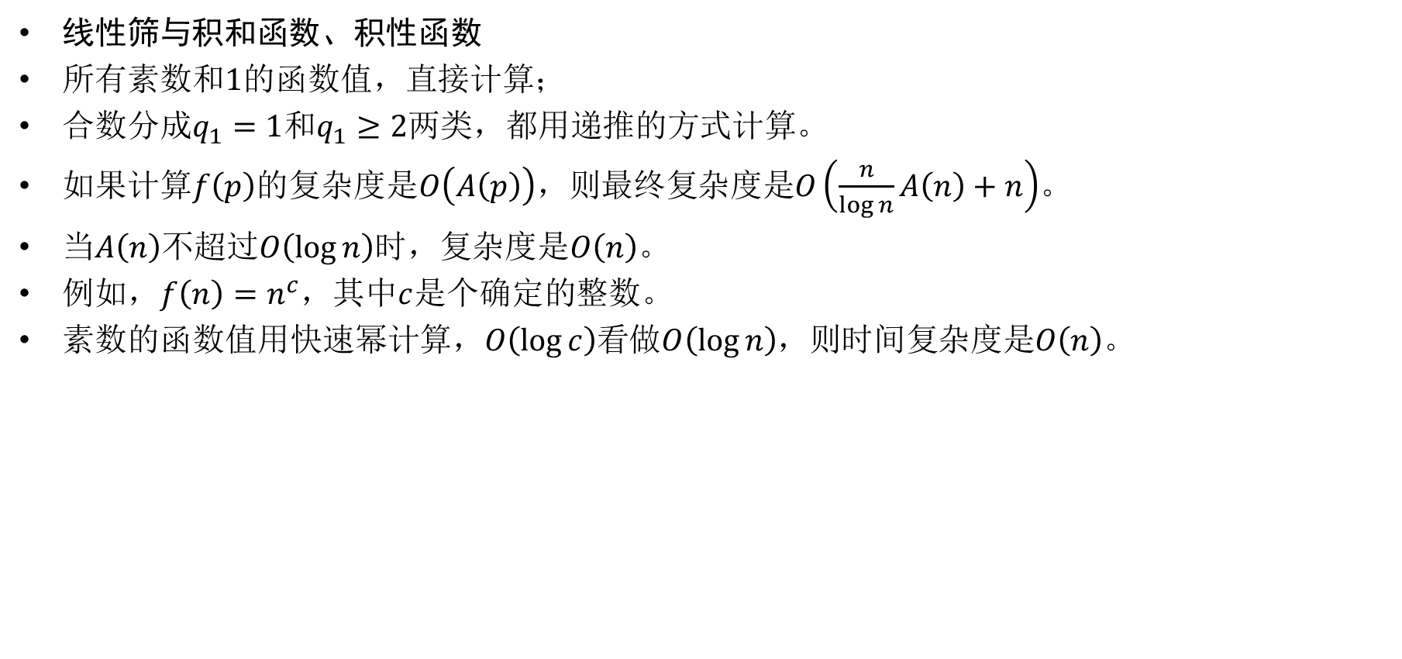
4.数论函数
线性筛与积和函数、积性函数
所有素数和$1$的函数值，直接计算；
合数分成$q_{1}=1$和$q_{1}≥2$两类，都用递推的方式计算。
如果计算$f\left(p\right)$的复杂度是$O\left(A\left(p\right)\right)$，则最终复杂度是$O\left(\frac{n}{\log{n}}A\left(n\right)+n\right)$。
当$A\left(n\right)$不超过$O\left(\log{n}\right)$时，复杂度是$O\left(n\right)$。
例如，$f\left(n\right)=n^{c}$，其中$c$是个确定的整数。
素数的函数值用快速幂计算，$O\left(\log{c}\right)$看做$O\left(\log{n}\right)$，则时间复杂度是$O\left(n\right)$。
$$设n=\prod_{i=1}^{m}{p_{i}^{q_{i}}}$$

Slide 13
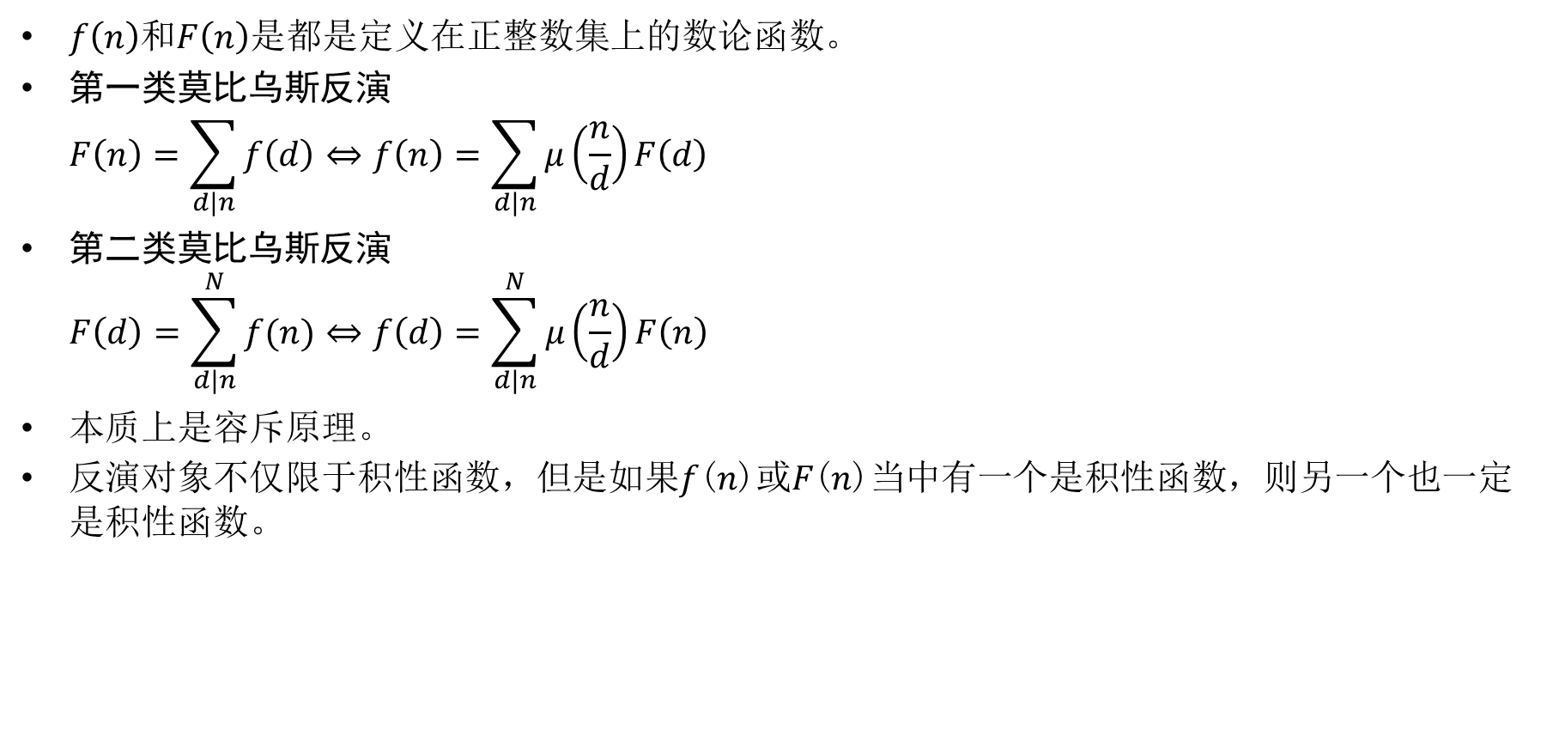
5.莫比乌斯反演
$f\left(n\right)$和$F\left(n\right)$是都是定义在正整数集上的数论函数。
第一类莫比乌斯反演 $F\left(n\right)=\sum_{d|n}{f\left(d\right)}⇔f\left(n\right)=\sum_{d|n}{μ\left(\frac{n}{d}\right)F\left(d\right)}$
第二类莫比乌斯反演 $F\left(d\right)=\sum_{d|n}^{N}{f(n)}⇔f\left(d\right)=\sum_{d|n}^{N}{μ\left(\frac{n}{d}\right)F\left(n\right)}$
本质上是容斥原理。
反演对象不仅限于积性函数，但是如果𝑓(𝑛)或𝐹(𝑛)当中有一个是积性函数，则另一个也一定是积性函数。

Slide 14
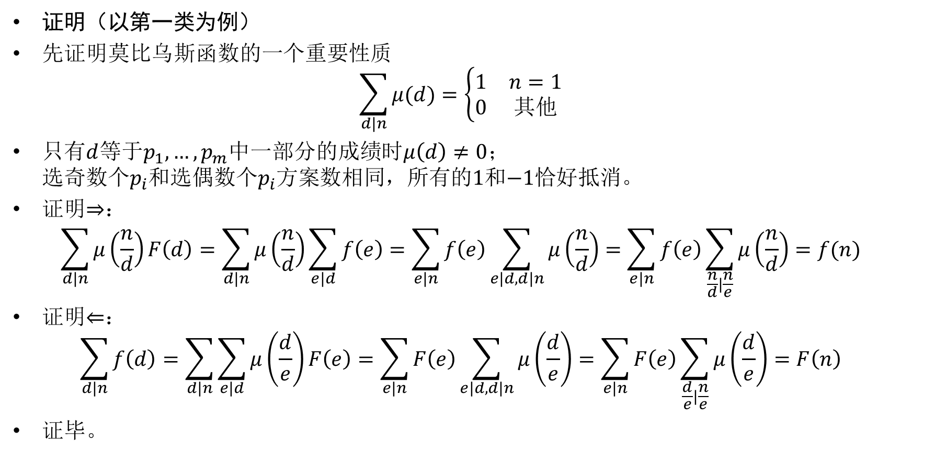
5.莫比乌斯反演
证明（以第一类为例）
先证明莫比乌斯函数的一个重要性质 $\sum_{d|n}{μ(d)}=\left\{\begin{matrix}1 & n=1 \\ 0 & 其他\end{matrix}\right.$
只有$d$等于$p_{1},…,p_{m}$中一部分的成绩时$μ\left(d\right)≠0$； 选奇数个$p_{i}$和选偶数个$p_{i}$方案数相同，所有的$1$和$−1$恰好抵消。
证明$⇒$： $\sum_{d|n}{μ\left(\frac{n}{d}\right)F\left(d\right)}=\sum_{d|n}{μ\left(\frac{n}{d}\right)\sum_{e|d}{f\left(e\right)}}=\sum_{e|n}{f\left(e\right)\sum_{e|d,d|n}{μ\left(\frac{n}{d}\right)}}=\sum_{e|n}{f\left(e\right)\sum_{\frac{n}{d}|\frac{n}{e}}{μ\left(\frac{n}{d}\right)}}=f(n)$
证明$⇐$： $\sum_{d|n}{f\left(d\right)}=\sum_{d|n}{\sum_{e|d}{μ\left(\frac{d}{e}\right)F\left(e\right)}}=\sum_{e|n}{F\left(e\right)\sum_{e|d,d|n}{μ\left(\frac{d}{e}\right)}}=\sum_{e|n}{F\left(e\right)\sum_{\frac{d}{e}|\frac{n}{e}}{μ\left(\frac{d}{e}\right)}}=F\left(n\right)$
证毕。
$$设n=\prod_{i=1}^{m}{p_{i}^{q_{i}}}$$

Slide 15

5.莫比乌斯反演
例题：
输入$A,B,C\left(≤{10}^{6}\right)$，计算 $\sum_{a=1}^{A}{\sum_{b=1}^{B}{\sum_{c=1}^{C}{\gcd\left(a,b,c\right)}}}$
设$f\left(d\right)$表示有多少组$a,b,c$使得$\gcd\left(a,b,c\right)=d$；
设$F\left(d\right)$表示有多少组$a,b,c$使得$d|\gcd\left(a,b,c\right)$；
显然它们满足第二类莫比乌斯反演的关系。
而且注意到，$F\left(d\right)=\left\lfloor \frac{A}{d}\right\rfloor \left\lfloor \frac{B}{d}\right\rfloor \left\lfloor \frac{C}{d}\right\rfloor$，可以$O(1)$计算。

Slide 16
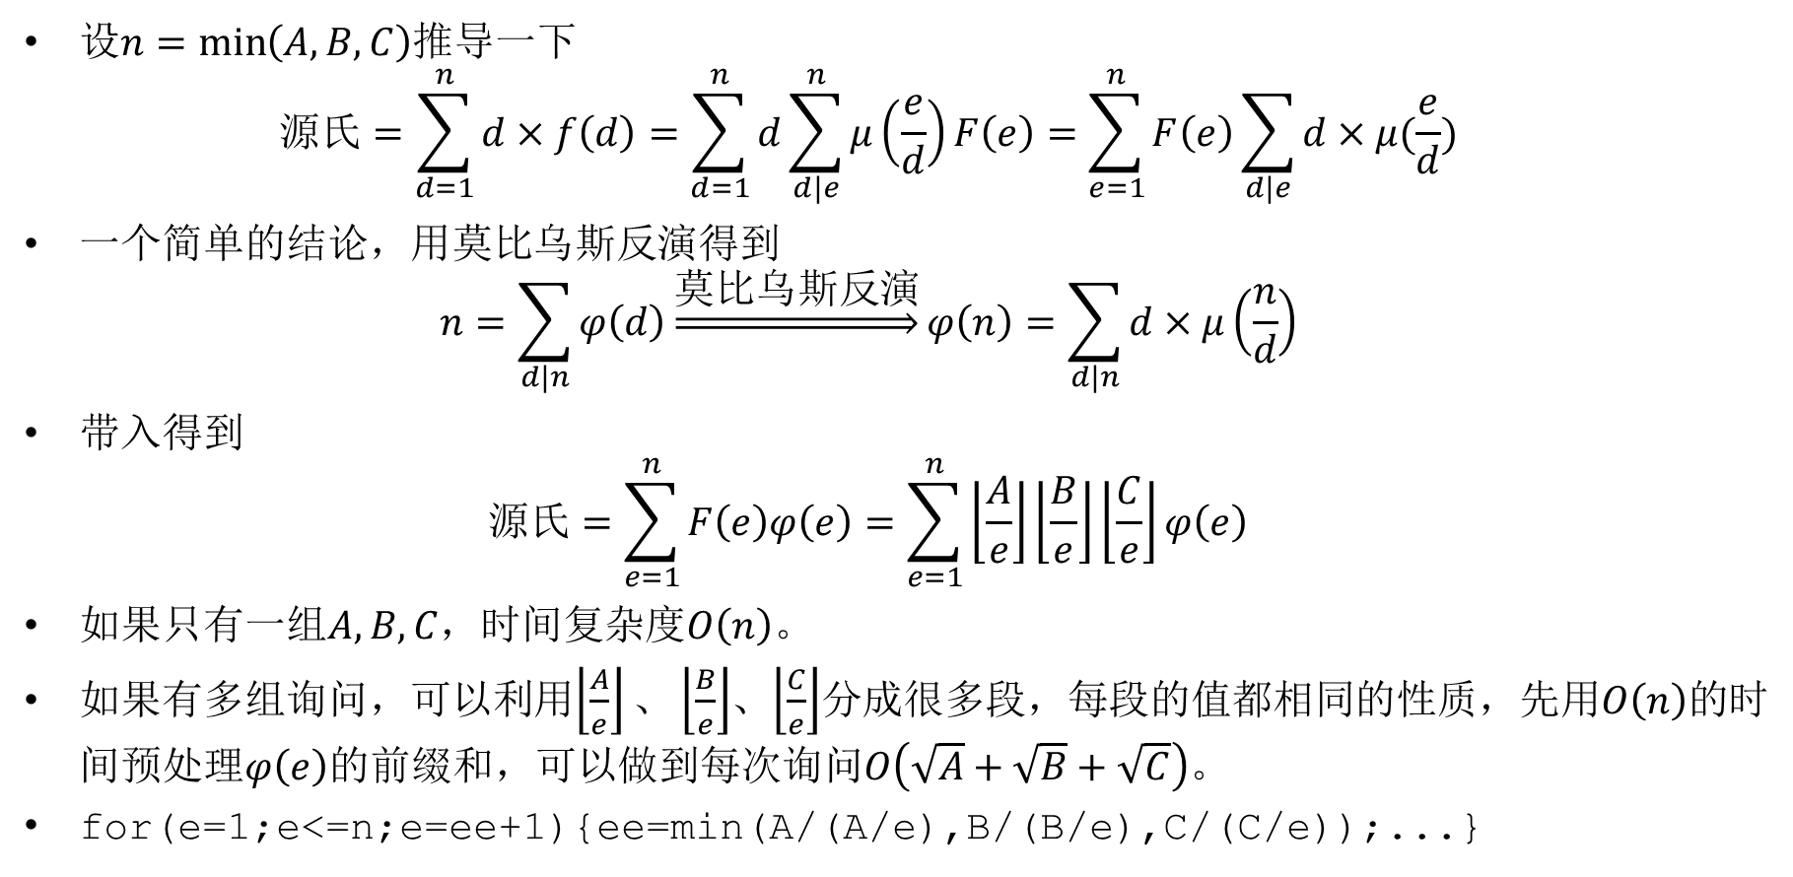
5.莫比乌斯反演
设$n=\min\left(A,B,C\right)$推导一下 $源氏=\sum_{d=1}^{n}{d×f\left(d\right)}=\sum_{d=1}^{n}{d\sum_{d|e}^{n}{μ\left(\frac{e}{d}\right)F\left(e\right)}}=\sum_{e=1}^{n}{F\left(e\right)\sum_{d|e}{d×μ(\frac{e}{d})}}$
一个简单的结论，用莫比乌斯反演得到 $n=\sum_{d|n}{φ\left(d\right)}\underset{⇒}{莫比乌斯反演}φ\left(n\right)=\sum_{d|n}{d×μ\left(\frac{n}{d}\right)}$
带入得到 $源氏=\sum_{e=1}^{n}{F\left(e\right)φ\left(e\right)}=\sum_{e=1}^{n}{\left\lfloor \frac{A}{e}\right\rfloor \left\lfloor \frac{B}{e}\right\rfloor \left\lfloor \frac{C}{e}\right\rfloor φ\left(e\right)}$
如果只有一组$A,B,C$，时间复杂度$O\left(n\right)$。
如果有多组询问，可以利用$\left\lfloor \frac{A}{e}\right\rfloor 、\left\lfloor \frac{B}{e}\right\rfloor$、$\left\lfloor \frac{C}{e}\right\rfloor$分成很多段，每段的值都相同的性质，先用$O\left(n\right)$的时间预处理$φ\left(e\right)$的前缀和，可以做到每次询问$O\left(\sqrt{A}+\sqrt{B}+\sqrt{C}\right)$。
for(e=1;e<=n;e=ee+1){ee=min(A/(A/e),B/(B/e),C/(C/e));...}

Slide 17
6.小结
素数判定、分解质因数： NKOJ 3663
线性筛、莫比乌斯反演： NKOJ 2376 NKOJ 2856 NKOJ 2623 NKOJ 2468

Slide 18
谢谢大家

